Slide 1
感恩遇见，相互成就，本课件资料仅供您个人参考、教学使用，严禁自行在网络传播，违者依知识产权法追究法律责任。
更多教学资源请关注
公众号：溯恩高中英语
知识产权声明

Slide 2
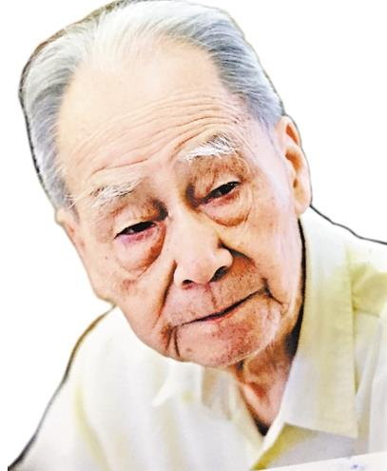
单击此处编辑母版标题样式
缅怀
单击此处编辑母版文本样式
二级
三级
四级
五级
翻译泰斗许渊冲：“诗译英法唯一人”
杭州二中树兰高级中学 郭合英
浙江省常山县第一中学 吴俊峰

Slide 3
Guess: Who is he?
单击此处编辑母版标题样式
This class, I’ll introduce a special person to you. According to the three clues, can you guess who he is ?
单击此处编辑母版文本样式
二级
三级
四级
五级
Clue 1: He has been proclaimed as the only expert in the world who can translate Chinese poetry into English and French rhyme. 诗译英法唯一人。
翻译界泰斗：许渊冲
Clue 2: He is not an academician but better than academicians.
不是院士胜院士。
Clue 3: The mad translation genius is confident or conceited?
译界狂才是自信还是自负？

Slide 4
单击此处编辑母版标题样式
单击此处编辑母版文本样式
二级
三级
四级
五级

Slide 5
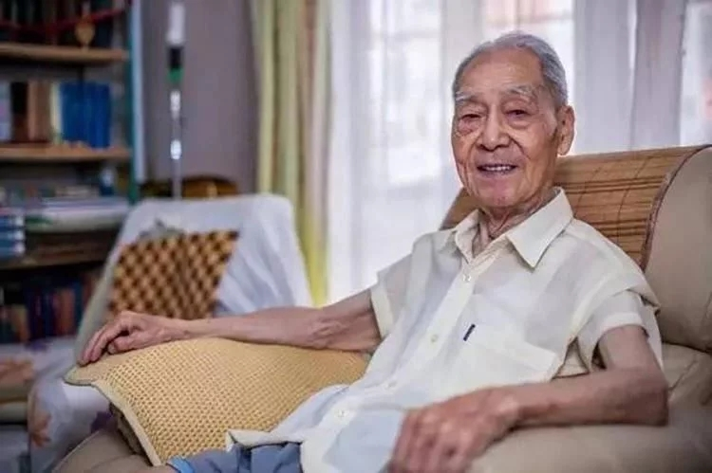
单击此处编辑母版标题样式
01
Xu’s life introduction
02
The translation theories
单击此处编辑母版文本样式
二级
三级
四级
五级
03
The major works and appreciation
Learning
Contents
04
The comments from others
05
The effect on us

Slide 6
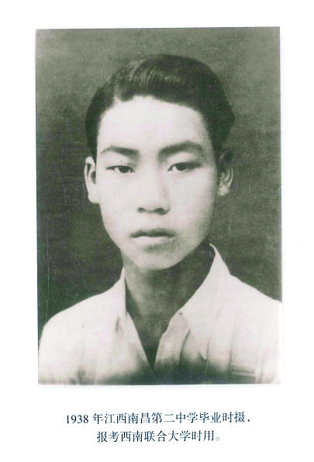
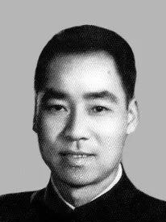
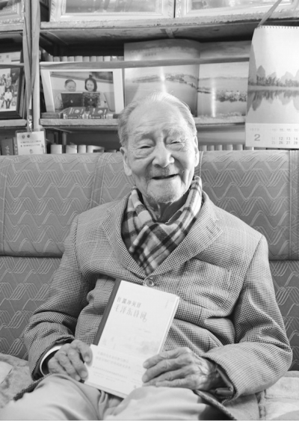
单击此处编辑母版标题样式
01
Xu’s life introduction
单击此处编辑母版文本样式
二级
三级
四级
五级
少年
中年
老年

Slide 7
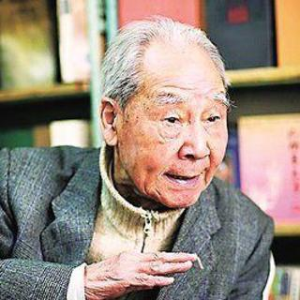
单击此处编辑母版标题样式
1943
1944
graduated from the National Southwest Associated University, Department of Foreign Languages.
got into the Institute of Tsinghua University, and after that he studied in Europe.
单击此处编辑母版文本样式
二级
三级
四级
五级
1938
1948
studied in France.
admitted to the National Southwest Associated University, Department of Foreign Languages.
1983
1921年
entered Peking University and served as a professor in Foreign Studies University, Institute of International Relations, School of Journalism.
born in Jiangxi province of China
1991
Xu retired. He published twenty works before the retirement, and after that he continued to publish forty works.

Slide 8
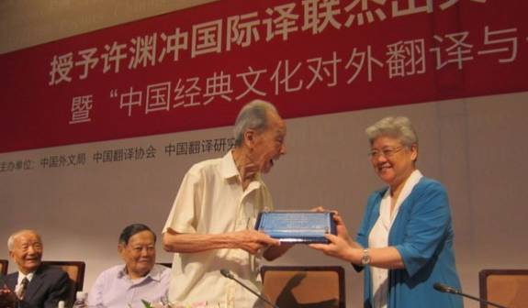
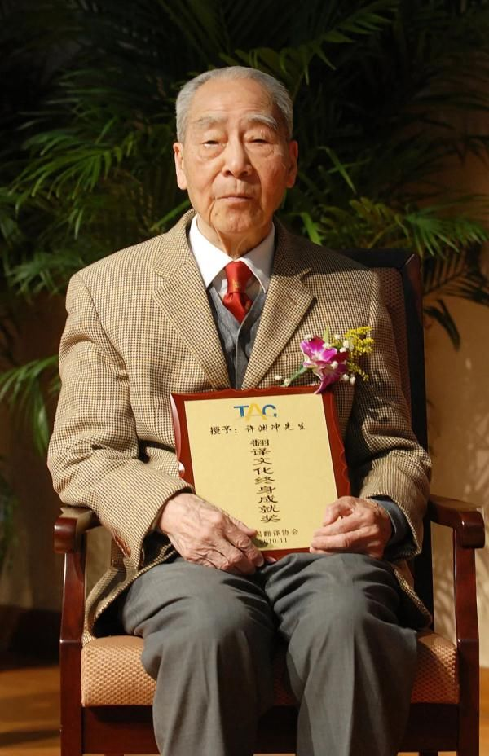
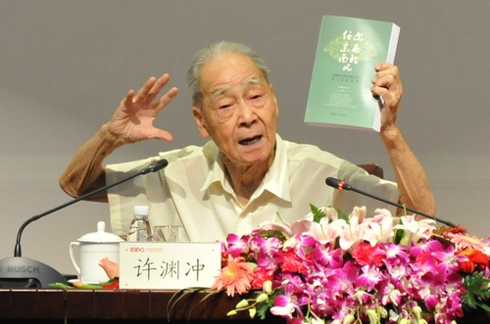
His honours
单击此处编辑母版标题样式
In 1999, he was nominated for the Nobel Prize in literature.
1999年被提名为诺贝尔文学奖候选人。
In 2010, he was awarded "translation culture life achievement award".
2010年他被授予“翻译文化终身成就奖”
In 2014，"Aurora Borealis" outstanding literary translation Award.
2014年 获得“北极光”杰出文学翻译奖，成为1999年设立以来首位获此殊荣的亚洲翻译家。
单击此处编辑母版文本样式
二级
三级
四级
五级

Slide 9
个人档案
单击此处编辑母版标题样式
Can you design a personal file for Xu’s life introduction?
Name：
Xu Yuanchong
Photo：
Birthdate：
单击此处编辑母版文本样式
二级
三级
四级
五级
1921
Nationality：
Chinese
Characteristic：
emulative
Motto：
Favorite thing to do：
Confidence makes progress;
Inferiority makes one lag behind.
自信使人进步，
自卑使人落后
to translate
Person admired in his life：
Qian Zhongshu (钱钟书)

Slide 10
02
The translation theory
单击此处编辑母版标题样式
许渊冲的“三论”
单击此处编辑母版文本样式
二级
三级
四级
五级
三美论
三化论
三之论
Beauty in sense “意美”
Beauty in sound “音美”
Beauty in form “形美”
Aufhellung
“浅化”
Equaliation
“等化”
Deepening
“深化”
“知之”
“好之”
“乐之”

Slide 11
02
The translation theory
单击此处编辑母版标题样式
许渊冲的“三论”
单击此处编辑母版文本样式
二级
三级
四级
五级
优化论
三势论
三似论
两种文字对等叫均势，如果不等，那么一种就有优势，另一种就有劣势。翻译时尽可能做到发挥译语优势，改变劣势，争取均势。
优化论认为文学译文应该用最好的译语表达方式。
“形似”
“意似”
“神似”

Slide 12
单击此处编辑母版标题样式
Beauty in sense “意美”是第一位的
Beauty in sound “音美”是第二位的
Beauty in form “形美”是第三位的
Three Beauty Theory
三美论
单击此处编辑母版文本样式
二级
三级
四级
五级
Beauty in sense “意美” 是作者的思想感情与实际景物相融合的产物，是诗之灵魂，翻译时要保留原诗的韵味及传递其诗歌背后的意义。
旨在“感心”：保留诗魂，再现意象。
Beauty in sound “音美” 要留原诗的神韵，使译文押韵、有节奏且好听。
旨在“感耳”：韵式灵活，琅琅上口。
Beauty in form “形美” 即翻译的诗歌在句子长短和对仗工整等方面要尽可能与原诗歌形式保持一致或相似，而且行数相同，分节相当。
旨在“感目”：长短相当，对仗工整。

Slide 13
单击此处编辑母版标题样式
Beauty in sense “意美”是第一位的
Beauty in sound “音美”是第二位的
Beauty in form “形美”是第三位的
Three Beauty Theory
三美论
单击此处编辑母版文本样式
二级
三级
四级
五级
Beauty in sense “意美” 是作者的思想感情与实际景物相融合的产物，是诗之灵魂，翻译时要保留原诗的韵味及传递其诗歌背后的意义。
旨在“感心”：保留诗魂，再现意象。
【原诗】床前明月光，疑是地上霜。
【译文】Before my bed a pool of light,
Can it be frost on the ground?
【注解】这里把月光比作“a pool”，说明月光的明亮，意境美妙。

Slide 14
单击此处编辑母版标题样式
Beauty in sense “意美”是第一位的
Beauty in sound “音美”是第二位的
Beauty in form “形美”是第三位的
Three Beauty Theory
三美论
单击此处编辑母版文本样式
二级
三级
四级
五级
Beauty in sound “音美” 要留原诗的神韵，使译文押韵、有节奏且好听。
旨在“感耳”：韵式灵活，琅琅上口。
【原诗】大漠沙如雪，燕山月似钩。
【译文】The desert sand looks white as snow;
The crescent moon hangs like a bow.
【注解】“钩”用“bow”来翻译才能和“snow”押韵。

Slide 15
单击此处编辑母版标题样式
Beauty in sense “意美”是第一位的
Beauty in sound “音美”是第二位的
Beauty in form “形美”是第三位的
Three Beauty Theory
三美论
单击此处编辑母版文本样式
二级
三级
四级
五级
Beauty in form “形美” 即翻译的诗歌在句子长短和对仗工整等方面要尽可能与原诗歌形式保持一致或相似，而且行数相同，分节相当。
旨在“感目”：长短相当，对仗工整。
【原诗】几处早莺争暖树，谁家新燕啄春泥。
【译文】Disputing for sunny trees, early orioles trill;
Pecking vernal mud in, young swallow come and go.
【注解】两行诗句都用“ing”分词结构作为状语，结构上达成平行，体现出了形式上的美。

Slide 16
Beauty in sense “意美”是第一位的
Beauty in sound “音美”是第二位的
Beauty in form “形美”是第三位的
单击此处编辑母版标题样式
Three Beauty Theory
三美论
单击此处编辑母版文本样式
二级
三级
四级
五级
1941年，美国飞虎队来昆明帮助中国抗日，许渊冲为其担任翻译。
招待宴会上，美方想理解孙中山提出的 “三民主义”到底是什么意思。可在场官员的翻译实在是让他们摸不着头脑。这时许渊冲站了出来，他引用了林肯的话，让美方感受到中国语言是“简洁中带着深刻”。
of the people,
by the people,
for the people.
民有，民治，民享
相比直白机械的翻译，许渊冲可以将中国文化的美感和内涵，用外文表达得淋漓尽致。甚至某种程度上，打破了中文世界和欧美国家的精神隔阂。

Slide 17
单击此处编辑母版标题样式
Beauty in sense “意美”是第一位的
Beauty in sound “音美”是第二位的
Beauty in form “形美”是第三位的
Three Beauty Theory
三美论
单击此处编辑母版文本样式
二级
三级
四级
五级
许渊冲对毛泽东主席诗词“不爱红装爱武装”一句的翻译：
To face the powder and not to powder the face.
Face the powder 是“面对硝烟”的意思，而Powder the face 则有“涂脂抹粉”的意味。
形意神兼具，实在是妙不可言

Slide 18
单击此处编辑母版标题样式
Beauty in sense “意美”是第一位的
Beauty in sound “音美”是第二位的
Beauty in form “形美”是第三位的
Three Beauty Theory
三美论
单击此处编辑母版文本样式
二级
三级
四级
五级
许渊冲的妻子照君，是一名俄罗斯语教师。两人在同学舞会上相遇，随后便开启了相遇、相知、相濡以沫的人生旅程。
Love once begun，will never end.
情不知所起，一往而深。
诠释了许渊冲对妻子的爱，爱一人，择一事，终一生。这个和时间赛跑的老人，虽然在生命的最后时刻开始与孤独为伴。但他依旧相信妻子在自己身旁，恰如“情不知所起，一往而深”的后两句。
The lovers may die for love，
In China The dead in love may revive.
生者可以死，死者可以生。

Slide 19
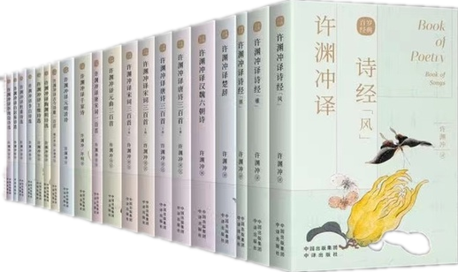
单击此处编辑母版标题样式
03
The major works
从事文学翻译六十余年，许渊冲先后出版了180多本中英法文翻译著作。他将西方名著《包法利夫人》《红与黑》《李尔王》《罗密欧与朱丽叶》等译成中文，将唐诗宋词以及《诗经》《楚辞》《论语》《桃花扇》《牡丹亭》《西厢记》等翻译成英文、法文。
单击此处编辑母版文本样式
二级
三级
四级
五级

Slide 20
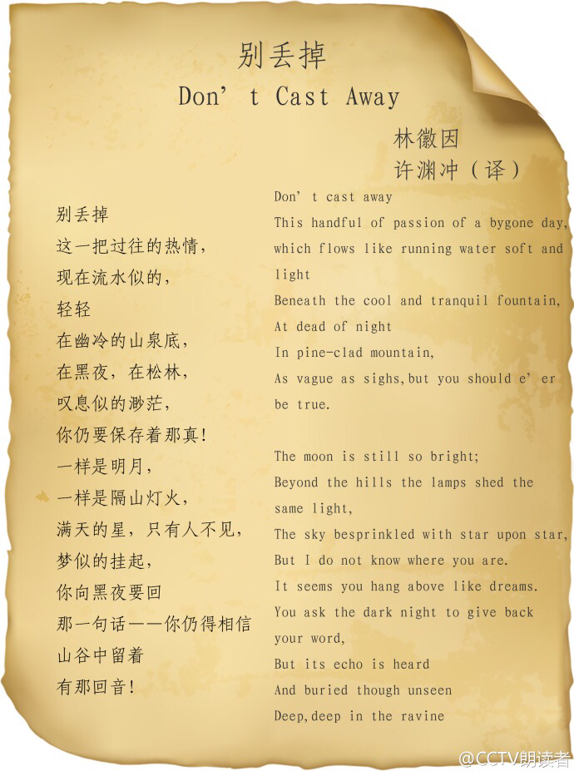
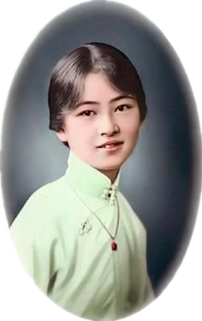
Xu’s first poem: Don’t Cast Away
单击此处编辑母版标题样式
Why was Xu’s first translated poem “Don’t throw away”? Let’s enjoy the video.
单击此处编辑母版文本样式
二级
三级
四级
五级
林徽因

Slide 21
单击此处编辑母版标题样式
单击此处编辑母版文本样式
二级
三级
四级
五级

Slide 22
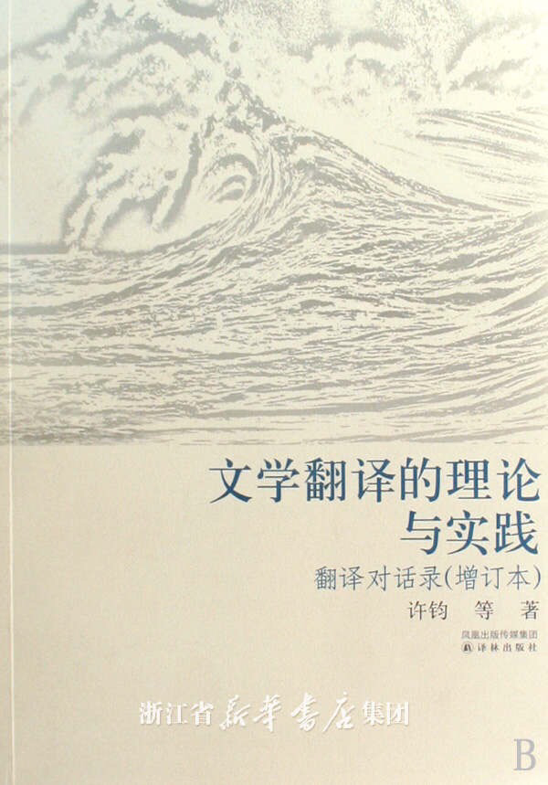
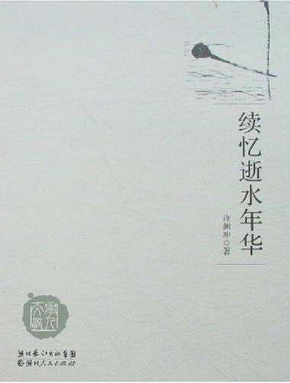
Major works
单击此处编辑母版标题样式
The Art of Translation
《翻译的艺术》
Literary Translation Theories
《文学翻译谈》
Vanished Springs
《续忆逝水年华》
单击此处编辑母版文本样式
二级
三级
四级
五级

Slide 23
Translation Works
单击此处编辑母版标题样式
英
文
译
著
代
表
作
《中国古诗词六百首》
《宋词三百首》
《诗经》
单击此处编辑母版文本样式
二级
三级
四级
五级
《汉魏六朝诗
一百五十首》
《唐诗三百首》
《西厢记》
《元明清诗一百五十首》
《新编千家诗》
《楚辞》

Slide 24
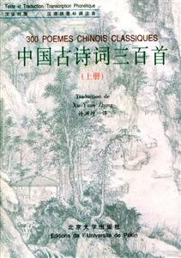
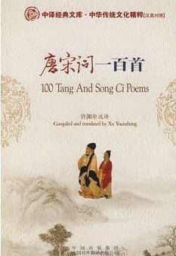
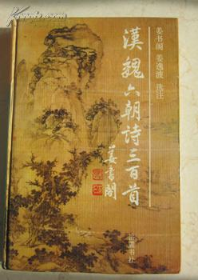
Translation Works
单击此处编辑母版标题样式
《唐宋词选一百首》
法
文
译
著
代
表
作
单击此处编辑母版文本样式
二级
三级
四级
五级
《中国古诗词三百首 》
《汉魏六朝诗》

Slide 25
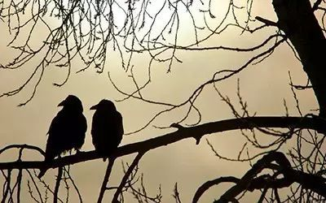
Appreciation
单击此处编辑母版标题样式
《天净沙·秋思》
马致远
枯藤老树昏鸦，
小桥流水人家。
古道西风瘦马，
夕阳西下，
断肠人在天涯。
Over old trees wreathed with rotten vines fly evening crows;
Under a small bridge near a cottage a stream flows;
One ancient road in the west wind a lean horse goes.
Westward declines the sun;
Far, far from home is the heartbroken one.
单击此处编辑母版文本样式
二级
三级
四级
五级

Slide 26
Appreciation
单击此处编辑母版标题样式
单击此处编辑母版文本样式
二级
三级
四级
五级

Slide 27
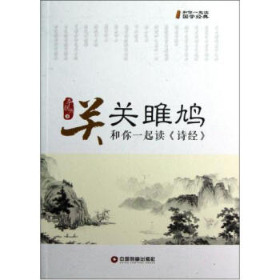
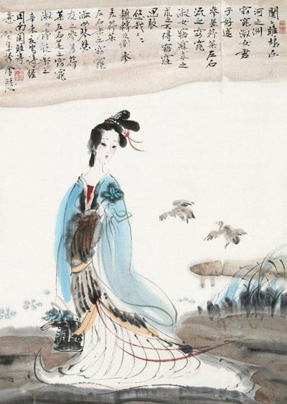
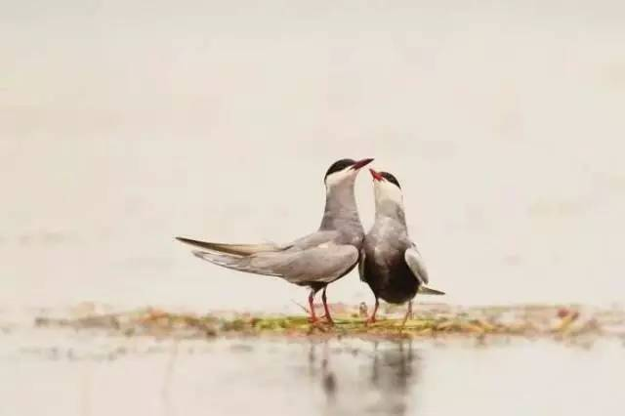
Appreciation
单击此处编辑母版标题样式
关雎 Cooing And Wooing
关关雎鸠, By riverside are cooing
在河之洲. A pair of turtledoves;
窈窕淑女, A good young man is wooing
君子好逑. A fair maiden he loves.
参差荇菜, Water flows left and right
左右流之. Of cress long here, short there;
窈窕淑女, The youth yearns day and night
寤寐求之. For the good maiden fair.
求之不得, His yearning grows so strong,
寤寐思服. He can not fall asleep,
单击此处编辑母版文本样式
二级
三级
四级
五级
悠哉悠哉， But tosses all night long,
辗转反侧. So deep in love, so deep!
参差荇菜, Now gather left and right
左右采之. Cress long or short and tender!
窈窕淑女, O lute, play music bright
琴瑟友之 .For the bride sweet and slender!
参差荇菜, Feast friends at left and right
左右芼之. On cress cooked till tender!
窈窕淑女, O bells and drums, delight
钟鼓乐之. The bride so sweet and slender!

Slide 28
Appreciation of famous sentences
单击此处编辑母版标题样式
Again the vernal wind has greened the Southern shore.
春风又绿江南岸。
单击此处编辑母版文本样式
二级
三级
四级
五级
两情若是久长时，
又岂在朝朝暮暮？
If love between both sides can last for aye,
Why need they stay together night and day?
海内存知己，
天涯若比邻。
If you‘ve a friend who knows your heart,
Distance cannot keep you two apart.

Slide 29
04
The comments from others
单击此处编辑母版标题样式
He has been proclaimed as the only expert in the world who can translate Chinese poetry into English and French rhyme.
他被评价为诗译英法唯一人。
He is not an academician but better than academicians.
他不是院士胜院士。
I have just finished reading it and marvel at the supple ease with which you dance in the clogs and fetters of rhyme and meter.
你带着音韵和节奏的镣铐跳舞，灵活自如，令人惊奇。
----- 钱钟书对许老的《毛泽东诗词》译本的褒奖
单击此处编辑母版文本样式
二级
三级
四级
五级

Slide 30
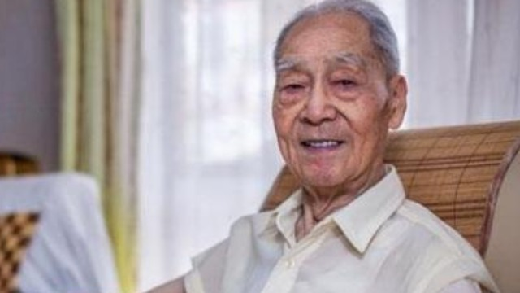
Two poems concerning Xu Yuanchong
单击此处编辑母版标题样式
单击此处编辑母版文本样式
二级
三级
四级
五级

Slide 31
Poem (1)
单击此处编辑母版标题样式
Xu, respected Translator gifted by Lord of Sky,
You walk poetic oceans, sing in sprit high.
Zeal for poems court, your melodies skyward fly,
Songs of China’s huge arenas for poets to vie.
单击此处编辑母版文本样式
二级
三级
四级
五级
许
是天公赐译才，
深海阔踏歌来。
霄信步诗歌原，
我中华大擂台。
渊
冲
赞

Slide 32
poem (2)
单击此处编辑母版标题样式
Xu, believing promise much easier than practice,
You take translation as meals, the daily business.
Zesting poets’ salons, your life composes a master,
Song to a studious and ever tireless translator.
单击此处编辑母版文本样式
二级
三级
四级
五级
许
诺何难实干难，
源远愿译为餐。
茶款客诗词宴，
美人生不赋闲。
渊
冲
赞

Slide 33
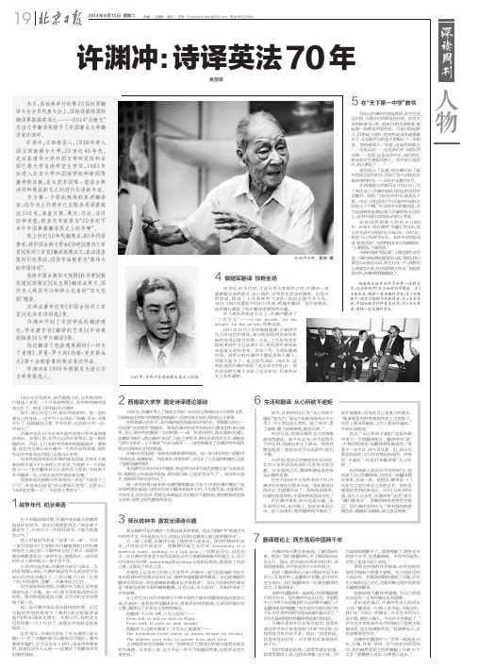
05
The effect on us
单击此处编辑母版标题样式
单击此处编辑母版文本样式
二级
三级
四级
五级

Slide 34
单击此处编辑母版标题样式
单击此处编辑母版文本样式
二级
三级
四级
五级

Slide 35
单击此处编辑母版标题样式
许老曾说：生命不是你活了多少日子，而是你记住了多少日子。你要使你过的每一天都值得记忆。为了有更多的译品，他经常向夜里偷时间来弥补白天的损失。这种精神难道不值得我们学习吗？
今天我以许老的译作王之涣的《登鹳雀楼》结束今天的课堂，希望许渊冲老先生的精神永远激励我们!
生命不息，奋斗不止！
单击此处编辑母版文本样式
二级
三级
四级
五级

Slide 36
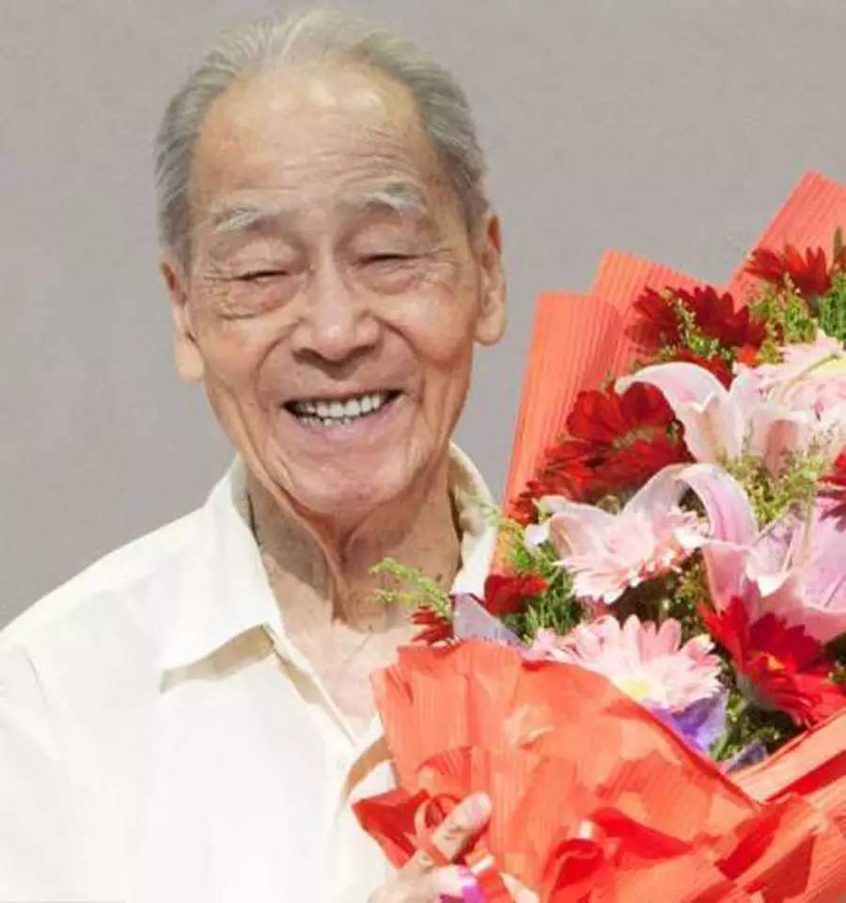
《登鹳雀楼》
王之涣
单击此处编辑母版标题样式
译者
许渊冲
白日依山尽，
The sun beyond the mountain glows;
黄河入海流。
The Yellow River seawards flows.
欲穷千里目，
You can enjoy a great sight;
更上一层楼。
By climbing to a greater height.
单击此处编辑母版文本样式
二级
三级
四级
五级

Slide 37
单击此处编辑母版标题样式
单击此处编辑母版文本样式
二级
三级
四级
五级

